Slide 1
GÖREV YÖNETİMİ (PROCESS – TASK) (SERVER İŞLETİM SİSTEMİ TARAFLI)
Yrd. Doç. Dr. Mevlüt ERSOY

Slide 2
Konular
Görev kavramı
Görevler ve görev kontrol blokları arasındaki ilişkiler
Görev zamanlama
Görevler arası iletişim
Veri yapılarının amacı ve işletim sistemini yönetmek için kullanılan veri yapıları
Threads (iş parçacıkları)
Ölümcül Kilitlenme

Slide 3
Görevlerde Üç Temel Konu
İşletim sisteminin karşılaması gereken gereksinimler;
Çoklu işlemleri çalıştırmalı (senkronizasyon)
Görevler için kaynak ataması yapmalı (kilitlenme)
Görevler arası iletişim

Slide 4
Görev Nedir?
Sıralı bir işlemci üzerindeki veri ile bir programın çalıştırılmasından sonuçlanan aktivitelerdir.
Bir programın çalıştırılması sonucu oluşan şeye görev denir.
Görev bir programın özet formudur.
Diskte yerleşmiş programı, işletim sisteminin ilgili datalarını ekleyerek ve kaynakları belirleyerek programı belleğe yerleştirip koşabilir hale getirilmesine görev denir.
Program pasif sabit diskte (çalıştırılabilir dosya), görev (çalışan dosya) aktiftir.

Slide 5
Yürütülebilir Bir Program
Kaynak Kod
Nesne Dosyası .bin, …
Çalıştırılabilir Programlar
Derleme
Bağlantı
Kütüphane Dosyaları
Ve diğer dosyalar
Ve değişkenler

Slide 6
Görev Kontrol Yapıları
Yönetilmesi için gerekli özellikleri
– Kimlik numarası
– Bellekteki yeri (Daha önemli olan nedir?)
- Kullanıcı Verisi
- Kullanıcı programı
- Yığın
- Görev Kontrol Bloğu
– Durumu (Görev Kontrol Bloğu)
bilinmesi gerekir.

Slide 7
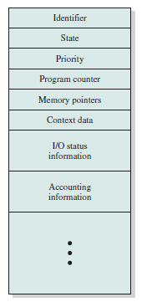
Görevi Oluşturan Bileşenler (Görev İskeleti)(PCB)(Basitleştirilmiş)

Slide 8
struct task_struct { volatile long state; struct thread_info *thread_info; atomic_t usage; unsigned long flags; unsigned long ptrace; int lock_depth; int prio, static_prio; struct list_head run_list; prio_array_t *array; /* ... ... */ };
“usr/src/Linux../include/linux/sched.h”

Slide 9
Process Tables (Görev Tabloları)

Slide 10
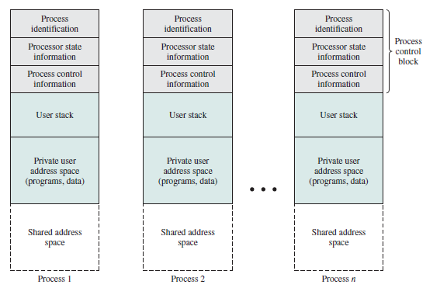
Görev Kontrol Yapıları

Slide 11
Görev Kimliği
Sayısal bir bilgidir
Görev id
Görevden oluşan görevlerin kimliği (parent process)
Kullanıcı kimliği

Slide 12
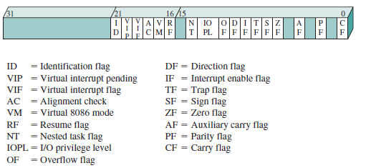
İşlemci Durum Bilgisi
Kullanıcı kayıtlıkları (User Mod)
Kontrol ve durum kayıtlıkları
Program Counter
Bayraklar
Durum Bilgisi
Stack Pointer

Slide 13
Görev Kontrol Bilgisi
Zamanlama ve Durum Bilgisi
Görev durumu
Öncelik
Zamanlamaya bağlı bilgiler (Algoritma bilgisi)
Olay
Veri yapısı
Görevler arası iletişim
Görev ayrıcalıkları
Bellek Yönetimi
Kaynak sahipliği ve kullanımı

Slide 14
UNIX Türevi Sistemde Görevin Yapısı
Görevin gerçek kullanıcı id'si ve etkin kullanıcı id'si.
Görevin gerçek grup id'si ve etkin grup id'si.
Görevin çalışma dizini.
Görevin kullanmakta olduğu dosyalara ilişkin bilgiler.
Görevin bellek alanına ilişkin bilgiler.
Görevin thread’lerine ilişkin bilgiler.
Görevlerarası geçiş için gereken bilgiler.

Slide 15
GÖREV YÖNETİMİNİN AMAÇLARI
Makul cevaplama süresi içerisinde, birkaç görevi aynı anda yürüterek işlemciden maksimum faydalanmayı sağlamak.
Görevleri kaynaklara dağıtmak.
Görevler arası haberleşmeyi sağlamak.
Kullanıcıların görev oluşturabilmesine ortam oluşturmak.

Slide 16
Sıralı Çalıştırılan Görevler
Start
Program 1
Program 2
Program 3
Terminate

Slide 17
Eşzamanlı Çalışan Görevler
Start
Start
Start
Program 1
Program 2
Program 3
Terminate
Terminate
Terminate

Slide 18
Eş Zamanlı Çalıştırma Nasıl Yapılır?
Start
Start
Start
Code 1
Code 2
Code 3
Data 1
Data 2
Data 3
PCB 1
PCB 2
PCB 3
Terminate
Terminate
Terminate
Birden fazla işlemci ve her işlemcide birden fazla görev çalıştırılıyor.

Slide 19
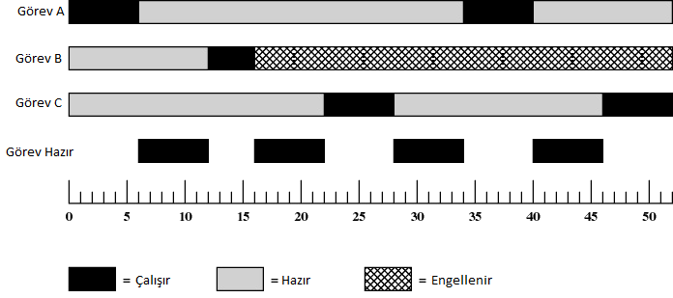
Görevlerin Durumları

Slide 20
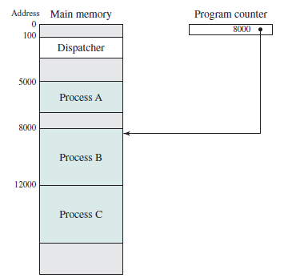
Bellekteki Görevler

Slide 21
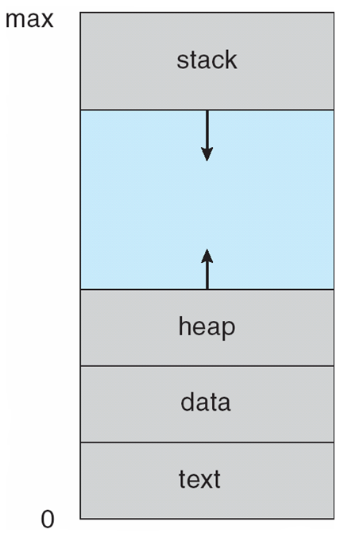
Bellekteki Görev

Slide 22
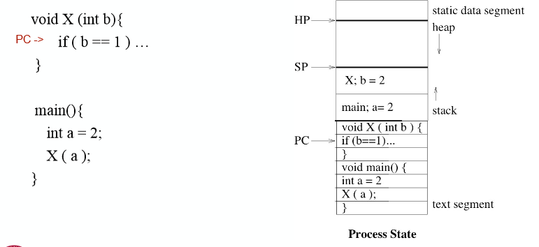
Görevin bellekteki hali

Slide 23
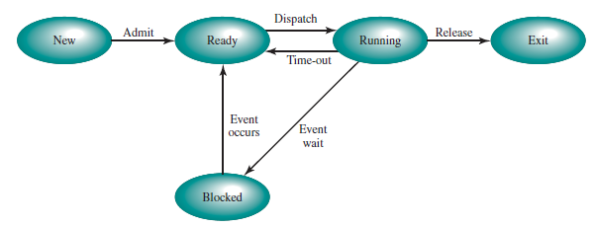
Görevlerin Bulunduğu Durumlar

Slide 24
Görevlerin Bulunduğu Durumlar
 | Sunuş (New)
 | Hazır
 | Çalışıyor
Void main(){ | I/O bekliyor
printf(‘Merhaba Dünya’); | Hazır
} | Çalışıyor
 | Terminate(bitiş)

Slide 25
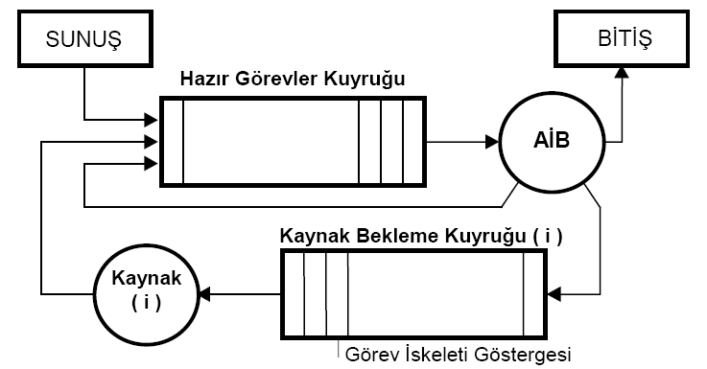
GÖREV KUYRUKLARI
Hazır görevler kuyruğu genellikle linked list olarak saklanır.

Slide 26
Görevlerle İlgili Sistem Çağrıları
Create
Delete
Suspend
Resume
Delay
Change – priority
Change - attributes

Slide 27
Görev Ne zaman Oluşur?
Yeni Toplu İş
Etkileşimli Oturum Açma(Kullanıcı Sisteme girmiş)
İşletim Sistemi tarafından oluşturulan bir hizmet sunmak için
Yazıcıdan çıktı almak için
Varolan görev başka görevi oluşturduğunda (Process Spawning)

Slide 28
Görev Ne zaman Sonlanır?
Normal Tamamlanma
Zaman Sınırını Aşılması
Hafıza uygun olmadığında
Sınır İhlali
Hata koruması
Aritmetik hatalar
Zaman aşımları
Giriş Çıkış hataları
Geçersiz komut
Ayrıcalıklı komut
Veri yanlışları
İşletim Sistemine müdahale
Ana programın sonlandırılması
Ana görevin istekleri

Slide 29
Görevin Askıya Alınma Sebepleri
Swap işlemi
Hatalı durum oluşması
Etkileşimli kullanıcı isteği
Debug (hata ayıklama)
Ayrılan sürenin dolması (quantum)
Parent görev tarafından

Slide 30
Çalışma Modları
Kullanıcı modu
Düşük haklar ve ayrıcalıklar
Kullanıcı programları genel olarak bu modda çalışır
Sistem modu/Çekirdek Modu/Kontrol Modu
Yüksek haklar ve ayrıcalıklar
İşletim Sistemi çekirdeği görevleri bu modda çalışır.
Kernel Fonksiyonları
Görev Yönetimi,Bellek Yönetimi, Giriş Çıkış yönetimi, Destek fonksiyonları (Kesmeler, Hesaplar ve Görüntüleme)

Slide 31
Bir Görevin oluşturulması
Bir görev çalışmakta olan diğer görevlerden oluşturulabilir. Yeni bir görev oluşturmak için fork() sistem çağrısını kullanmalısınız.
Oluşturan göreve parent, yeni göreve child görev denir.
Parent, child görevin kaynaklarını veya yetkilerini tanımlar (veya bağışlar)
Bir parent görev çhild tamamlanana kadar bekler veya paralel olarak çalışabilir.

Slide 32
UNIX Görev Oluşturulması
UNIX de child görev fork sistem çağrısı kullanılarak oluşturulur.
Fork, child görev için parent görevden kayıtlık ve değişkenleri kopyalar
Fork tarafından geri döndürülen değerlerde tek fark
Parent görevde, fork child görevin görev id sini döndürür.
Child görevde, 0 değerini döndürür.
Child, yeni ve farklı bir programı exec sistem çağrısı ile kendi içinde başlatabilir.
UNIX sistemi, program oluşturmak ve bitirmek, yazılım kesmeleri göndermek ve almak, bellek ayırmak ve bir görev için başka işler yapmak için çeşitli sistem çağrıları sağlar. Bir süreç oluşturmak, bir işlemi bitirmek ve bir işlemi tamamlamak için beklemek için dört sistem çağrısı sağlanmıştır. Bu sistem çağrıları
fork (), "exec" ailesi, wait () ve exit ()'dir.

Slide 33
UNIX Görev Oluşturulması
POSIX sistemlerinde yeni bir görev fork fonksiyonu ile oluşturulur. Fonksiyonun prototipi şöyledir: #include <unistd.h> pid_t fork(void);
Fonksiyon başarı durumunda yeni oluşturulan görevin id değerine, başarısızlık durumunda -1 değerine geri döner.

Slide 34
Örnek Unix Program: Fork
#include <unistd.h>
#include <sys/wait.h>
#include <stdio.h>
main() {
int parentID = getpid(); /* Görevin id*/
char prgname[1024];
gets(prgname); /* istediğimiz bir programın adını okur*/
int cid = fork();
if(cid == 0) { /* child görev*/
execlp( prgname, prgname, 0); /* Programı yükle*/
printf("I didn't find program %s\n", prgname);
} else { /* Parent görev*/
sleep (1); /* Başlamak için childa zaman ver. */
waitpid(cid, 0, 0); /* child görevin bitmesini bekle. */
printf("Program %s sonlandı\n", prgname);
}
}

Slide 35
Görev oluşturma

Slide 36
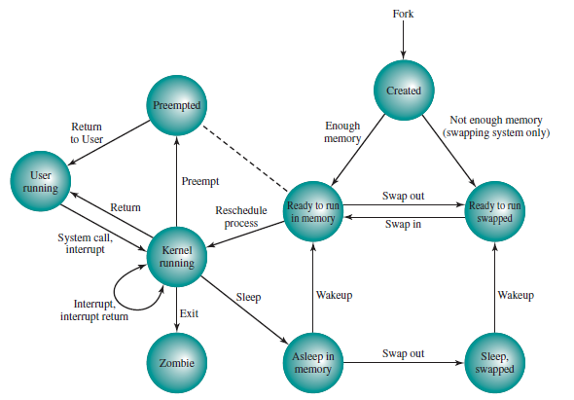
UNIX’ de görevlerin durumları

Slide 37
UNIX’ de görevlerin durumları
Kullanıcı modunda koşuyor
Çekirdek modunda koşuyor
Bellekte ve koşmaya hazır
Bellekte uyuyor
İkincil bellekte ve koşmaya hazır
İkincil bellekte uyuyor

Slide 38
UNIX’ de görevlerin durumları
Pre-empt olmuş (çekirdek modundan kullanıcı moduna dönerken iş sıralayıcı görevi kesip yerine bir başka görevi çalışcak şekilde belirlemiş)
Oluşturulmuş ama koşmaya hazır değil
Zombie (görev sonlanmış ancak parent görevin kullanılabilmesi için bazı kayıtları hala tutmakta, ilgili kaynakları henüz geri verilmemiş)

Slide 39
Görev Sonlandırma
Görevin sonlanması, görevin sahip olduğu tüm kaynakları bırakmasıdır.
UNIX de
Bir görev exit sistem çağrısı kullanarak kendini sonlandırabilir.
Bir görev kill sistem çağrısı kullanarak bir child görevi sonlandırabilir.

Slide 40
Örnek: Görev Sonlandırma
#include <signal.h>
#include <unistd.h>
#include <stdio.h>
main() {
int parentID = getpid(); /* Görev id*/
int cid = fork();
if(cid == 0) { /* child görev*/
sleep (5); /* 5 saniye sonra kendini sonlandır. */
printf ( «child görevden çıkılıyor\n" );
exit (0);
printf ( «Hata!exit çağrısı atlandı!"); /* çalışmaz */
} else { /* Parent görev*/
printf ( "Çocuğu öldürmek için bir karakteri yazınız.\n" );
char answer[10];
gets (answer);
if ( !kill(cid, SIGKILL) ) {
printf(«Çocuk öldü.\n");
}
}
}

Slide 41
Parent Child İlişkisi
root
p3
p1
p2
p4
p5

Slide 42
Linux KÖK Dizini
/bin | Temel komut binary dosyaları.
/boot | Sistemin boot edilmesi için gerekli değişmez veriler.
/dev | Cihazların bulunduğu dosyalar.
/etc | Local sistemimiz için gerekli sistem dosyaları.
/home | Kullanıcı dizinleri.
/lib | Paylaştırılmış kütüphaneler.
/mnt | Geçici bağlantı noktası.
/proc | Dosya Sisteminin Process (işlem) bilgileri.
/root | ‘root’ kullanıcısının kök dizini./td>
/sbin | Önemli sistem çalıştırılabilir dosyaları.
/tmp | Geçici saklama alanı.
/usr | İkincil ana hiyerarşi (uygulama programlarını içerir)
/var | Değişken veri bölgesi.

Slide 43
PS Komutu
ps komutu, sistemde o esnada mevcut süreçler hakkında, durum bilgisi, boyut, isim, sahiplik, CPU zamanı, duvar saati zamanı vb. bilgileri listeleyen bir komuttur. ps komutunun pek çok parametresi mevcuttur. Bunalar arasında en önemli olanlar aşağıda tabloda listelenmiştir:
ps komutu ile birlikte kullanılan en sık parametre kümesi –auxww şeklindedir. Böylece tüm süreçler, bunların sahipleri, tüm süreçlerin komut satırı parametreleri listelenir.
Parametre | Anlamı
-a | Belirli bir terminal kontrolündeki listele (sadece aktif kullanıcıların süreçleri değil)
-r | Sadece çalışmakta olan (running) süreçleri listele
-x | Bir terminal kontrolünde olamayan süreçleri listele
-u | Süreç sahiplerini listele
-f | Süreçler arasındaki ebeveyn çocuk ilişkilerini göster
-l | Uzun formatlı bir liste üret
-w | Bir sürecin komut satırı parametresini göster (kısa biçim)
-ww | Bir sürecin komut satırı parametresini göster (uzun biçim)

Slide 44
Linux Görev Ağacı

Slide 45
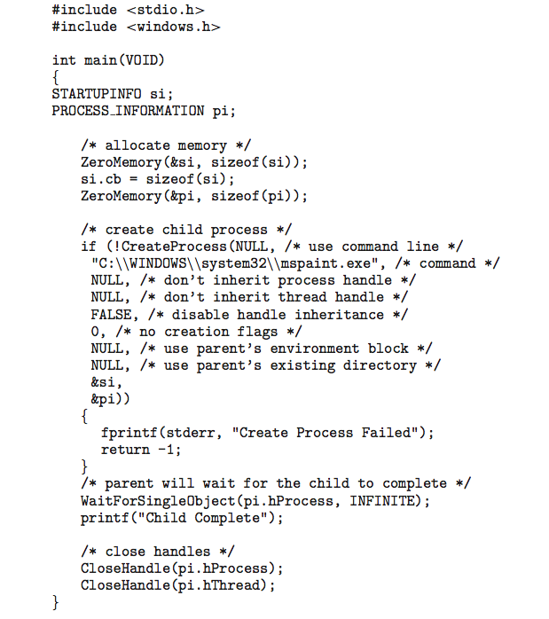
Windows Api

Slide 46
GÖREV ZAMANLAMA

Slide 47
Konular
Tek işlemcili yapıları kapsıyor.
Zamanlamanın Amaçları
Algoritmalar
FCFS (ilk gelen ilk çalışır) & Round Rubin (Döngülü planlama)
SJF (En Kısa iş önce),SRF(En kısa kalan önce)
Multilevel Feedback Queues
Lottery Zamanlama

Slide 48
Zamanlama iki türlü yapılabilir;
Görevin bulunduğu duruma göre
Görev;
İşlemcide çalışabilir durumda olabilir.
Parçaları veya tümü bellekte olabilir.
Henüz başlatılmamış olabilir.
Zamanlama dönemine göre

Slide 49
Zamanlama Dönemine Göre;
Uzun Vadeli Zamanlama (Long Term Scheduling)
Görevlerin çalıştırılabilecek durumda olup olmamasına göre hazır görevler kuyruğuna atılıp atılmamasına karar verilir.
Orta Vadeli Zamanlama (Mid Term Scheduling)
Görevlerin ana belleğe alınıp alınmamasına göre karar verilir.
Kısa Vadeli Zamanlama (Dispatcher – Seçici)(Short Term Scheduling)
Hangi görevin çalıştırılacağına karar verilir. (İşlemci zamanlama)
Giriş Çıkış Zamanlama (I/O Scheduling)
Birden fazla görev aynı I/O cihazına erişmek isteyebilir. Burada hangi görevin I/O cihazına erişilebilineceğine karar verilir.

Slide 50
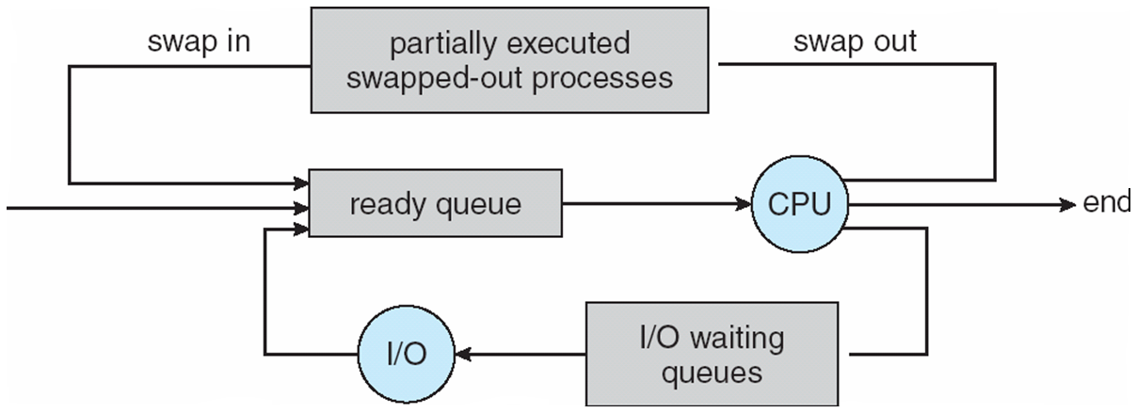
Orta Vadeli Zamanlama

Slide 51
Kısa Süreli Zamanlama (Dispatcher – Seçici)
Kısa Vadeli Zamanlamayı etkileyen durumlar
Saat Kesmeleri
Giriş/Çıkış Kesmesi
İşletim sistem çağrıları
Sinyaller (Semafor vb.)
Kısa süreli zamanlama, genellikle en az 100 milisaniyede bir kez yürütülür.
Eğer 100 milisaniye içinde bir görev 10 milisaniye için çalıştırılmaya karar verilirse, zamanlayıcının çalışması için basit bir kullanım olarak CPU’ nun kullanım yüzdesi 9 dur. 10/(100+10)

Slide 52
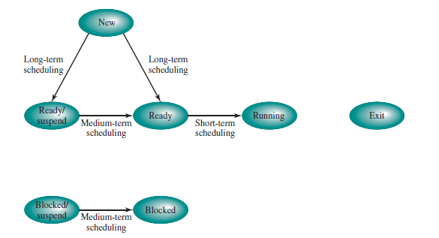

Slide 53
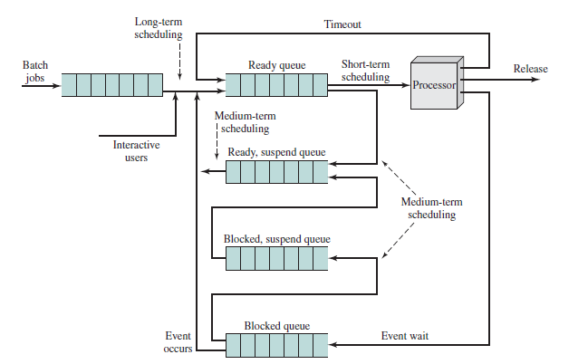

Slide 54
Mobil sistemlerde çok görevlilik (zamanlama)
Mobil cihazların kısıtlarından dolayı, ilk çıkan işletim sistemlerinde multitasking yoktur. Sadece bir uygulama ön planda çalışır diğer tüm kullanıcı uygulamaları askı alınırdı.
İlk multitasking IOS 4 ile başlamıştır. Başlangıçta sınırlı
IOS 4 programlama multitask için API desteği gelmiştir.
Networkten indirme işlemleri
Yeni email alma
Ses yürütücüsü
Bellek kullanımı ve bataryanın yaşam süresi için kısıtlamalar vardır.
Android de görev askıya alınsa bile çalıştırılabilir.
Servisler yardımıyla etkin bir kullanım söz konusudur.

Slide 55
Zamanlama Kriterleri
Tarafsızlık
Her göreve eşit davranma
Etkinlik
Görevlerin çalışmasını aksatmayacak
Tepki Süresi
Etkileşimli görevler için istek zamanı ile cevaplama zamanı düşük olacak
Geriye Döndürme
Görev bekleme konumunda kalmayacak.
Çıktı
Birim zamanda çalıştırılan görev sayısı maksimum olmalıdır.
İşlemci Kullanımı
(gerçek zamanlı sistemlerde çok önemli değildir.)
Zaman Sınırı

Slide 56
Zamanlama(Scheduling) Ne Zaman Yapılmalıdır ?
Zamanlamanın yapılmasına ihtiyaç duyulan zamanlar:
1. Yeni bir görev oluşturulduğunda, ana görevin ya da çocuk görevin çalıştırılmasının kararı verilmelidir. Bu iki görevde hazır durumuna gelir.
2.Bir görevin çalışması bittiğinde ve işlemciyi kullanmayı bıraktığında karar verilmelidir.
3.Bir görev I/O işlemi için bloklandığında başka bir görev seçilmelidir.
4.Bir I/O kesmesi geldiğinde bir zamanlama kararı yapılmalıdır. Eğer kesme bir I/O cihazından geliyorsa, bu I/O cihazından gelecek olan veriyi bekleyen görev çalıştırılmalıdır.

Slide 57
Bilgisayarlarda genelde bir donanım saati(clock) bulunur. Bu saat periyodik olarak işlemciye kesmeler gönderir.
Bu kesmeler ile işlemci zamanlama işlemlerini gerçekleştirir.
Zamanlama işlemi her saat kesmesinde ya da belirli sayıda olduğunda gerçekleştirilmelidir.
Zamanlama algoritmaları, saat kesmelerini nasıl kullandıklarına göre ikiye ayrılır;
a)Kesintisiz (non-preemptive)
b)Kesintili (preemptive)

Slide 58
Zamanlama Algoritması Seçme Politikaları Neye göredir?
Ortalama yanıt süresi en aza indirmek - kullanıcıya mümkün olduğunca çabuk çıkış sağlamak ve en kısa sürede alındığında olarak giriş işlemek.
Tepki süresi değişikliğini en aza indirmek- Etkileşimli sistemlerde düşük ortalama tahmin edilebilir.
Maksimum çıktı – Yükü en aza indirmek, sistem kaynaklarını en verimli kullanım için,
Minimum bekleme süresi – Her bir işlem için işlemci üzerinde aynı miktarda süre vermek. Ortalama yanıt süresi hesaplanır.

Slide 59
Zamanlama Algoritmalarının Amaçları
Tüm sistemlerde;
Adil olma: Her süreç işlemciyi adil kullanmalıdır.
Politika Zorlama: Belirtilen politika kullanılmalıdır.
Denge: Sistemin tüm parçaları meşgul olmalıdır.
Toplu İş Sistemlerinde;
Üretilen İş: Saat başına üretilen iş maksimum olmalıdır.
Dönüş Süresi: Sürecin sunumu ve sonlanması arasındaki sürenin minimum olmasıdır.
İşlemci Kullanımı: İşlemci her zaman meşgul olmalıdır.

Slide 60
Zamanlama Algoritmalarının Amaçları
Etkileşimli Sistemlerde;
Cevap Süresi: İsteklere hızlı şekilde cevap verilmelidir.
Orantılı Olma: Kullanıcının beklentilerini karşılamalıdır.
Gerçek Zaman Sistemleri;
Son teslim süresine riayet etme: Veri kaybından sakınmalıdır.
Tahmin Edilebilirlik: Çoklu ortam sistemlerinde nitelik bozulmasından sakınmalıdır.

Slide 61
Zamanlama Algoritmaları
FCFS : İlk gelen ilk çalışır
Round Robin : Alternatif işler için zaman dilimi kullanılır.
Priority : Öncelik
Shortest Job First: En Kısa İş önce
Shortest Remaining Time: En kısa kalan Önce
Multilevel Queues: Her öncelik sırasında round rubin

Slide 62
FCFS : Avantaj ve Dezavantajlar
Avantajlar: basittir
Dezavantajlar
Uzun işlerin arkasından gelen kısa işlerin ortalama bekleme süresi yüksektir.

Slide 63
Round Rubin Algoritması
Çeşitleri genellikle zaman paylaşımlı sistemlerde kullanılır.
Avantaj: Her iş CPU eşit sürelerde çalışır. Bu durum adil değildir,
Dezavantaj: Ortalama bekleme süresi kötü olabilir.

Slide 64
SJF/SRTF
Avantaj
Ortalama bekleme süresini en aza indirme olasılığı vardır.
Dezavantaj
Bir işin CPU’ yu bırakma zamanın tahmini zordur.
CPU bağımlı görevler uzun süre çalıştırıldığında açlık durumu artabilir.

Slide 65
Multilevel Feedback Queuens

Slide 66
Mobil Sistemlerde Çokgörevlilik
Bazı mobil sistemlerde (örneğin, iOS erken versiyonu), sadece bir işlem çalışmasına izin verilirken diğerleri askıdadır
Taşınmaz ekrandan dolayı, iOS kullanıcılara sınırlılıklar sağlamak için
Kullanıcı sadece ön plandaki görevi kontrol edebilir.
Çoklu Arka plan görevleri, bellekte çalışıyor fakat ekranda görüntülenmiyor ve sınırlı çalışıyor
Sınırlılık, tek, kısa görev ve olayların bildirimlerini alan görevleri kapsar, ses çalma gibi uzun süreli çalışan görevleri özeldir.
Android ön ve arka planda çalışan görevleri daha az sınırlandırır.
Arka planda görevler, işlemleri yerine getirmek için servisleri kullanırlar.
Servis arka plan işlemini askıya alsa bile çalışmaya devam edebilir.
Servisin kullanıcı arayüzü yoktur ve çok küçük bir bellek kullanır.

